Slide 1
《云计算》——Spark部分作业介绍
南京大学软件学院
李传艺
lcy@nju.edu.cn

Slide 2
为什么在《云计算》课上讲Spark？ 实现大数据各种不同处理形式的统一框架

Slide 3
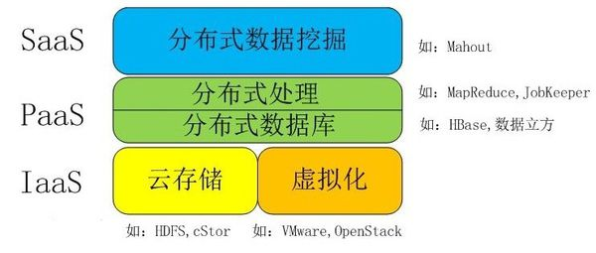
Cloud Computing and Big Data
Big Data——1990s
并行计算、分布式计算
Cloud Computing——2006年
将过剩的计算资源按照使用量进行计费的一种资源分配模式
基础设施(网络、存储等)
平台(软件研发平台)
软件(不需要购买软件，只是租用软件)
Big Data——2008年以后
容量大、来源杂、种类多、质量低、更新快、价值密度小等特征
物联网、云计算、数据挖掘、机器学习等

Slide 4
云计算课程
第一部分：云计算概述+基本原理
第二部分：基于云计算平台的大数据处理实践
即：大数据的开发实践课
大数据是一种数据概念，也是一项技术，更是一种理念
大数据的理念和思维方式应该是人们具备的基本常识
《长安十二时辰》：大案牍术
蝴蝶效应、牵一发而动全身
课程
基础：应用系统的介绍——我解决
核心：开发实践——靠大家
目标：数据驱动创新的体验
理想结果：发现有趣、有价值的业务逻辑
多源多类型的数据
丰富的业务需求

Slide 5
2017-Spark实践作业1
流数据处理
第一阶段
数据爬取和存储到MongoDB（作为以后实验的数据源）
流数据模拟
第二阶段
流数据处理
结果展示
选题范围
京东不同种类商品的评论——统计关注点变化曲线
笔记本电脑、手机、微单
“雪球网”每支股票的评论和用户拥有的股票信息——情绪曲线
阿里商品销售数据集（商店和用户）——按时间排序后统计店铺销售单数曲线
豆瓣用户小组信息——更新用户画像（假设爬取顺序就是加入顺序）

Slide 6
大数据计算形式
流数据
水、电、气
图数据
数据库-树-图
图论
知识图谱
机器学习
有监督、无监督
生成式、判别式
文本、音频、视频、结构化数据

Slide 7
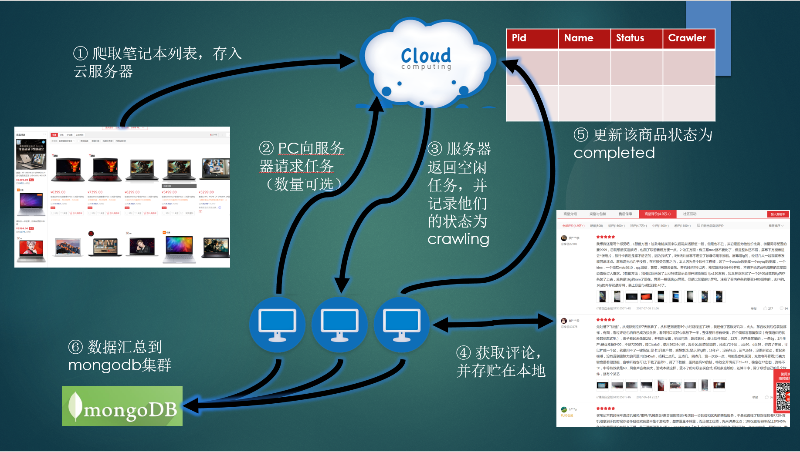
2017作业展示——数据爬取

Slide 8
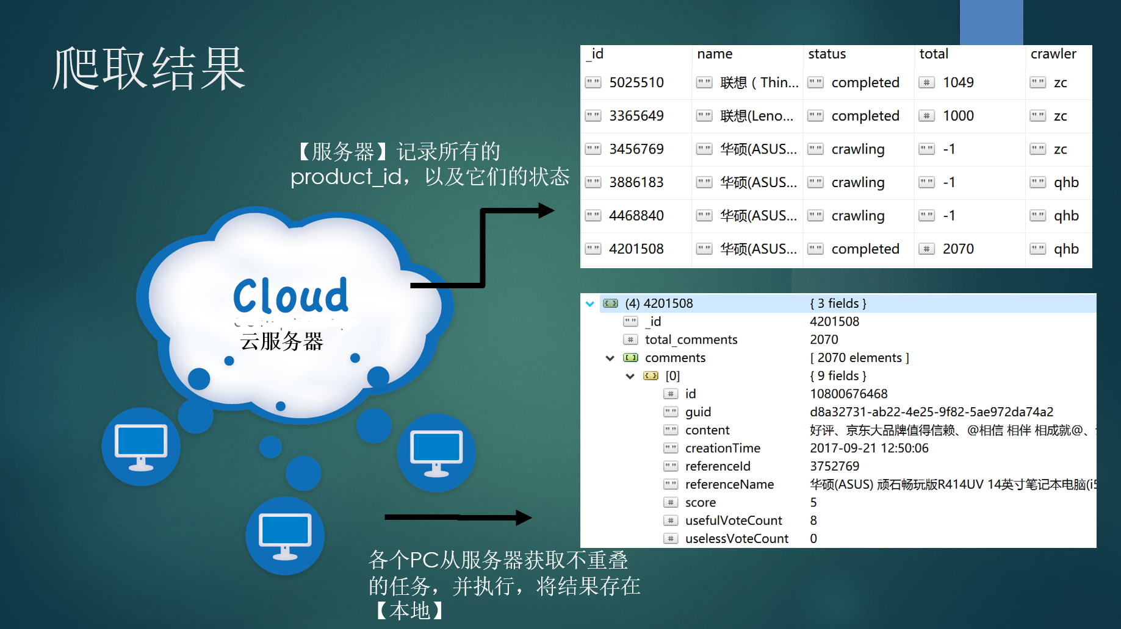
2017作业展示——数据爬取

Slide 9

2017作业展示——Streaming

Slide 10
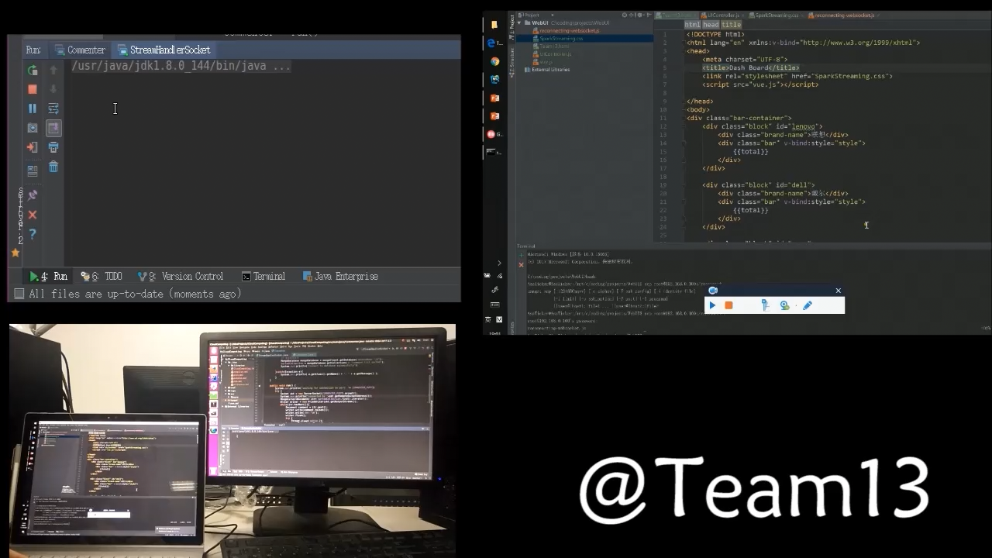
2017作业展示——Streaming

Slide 11
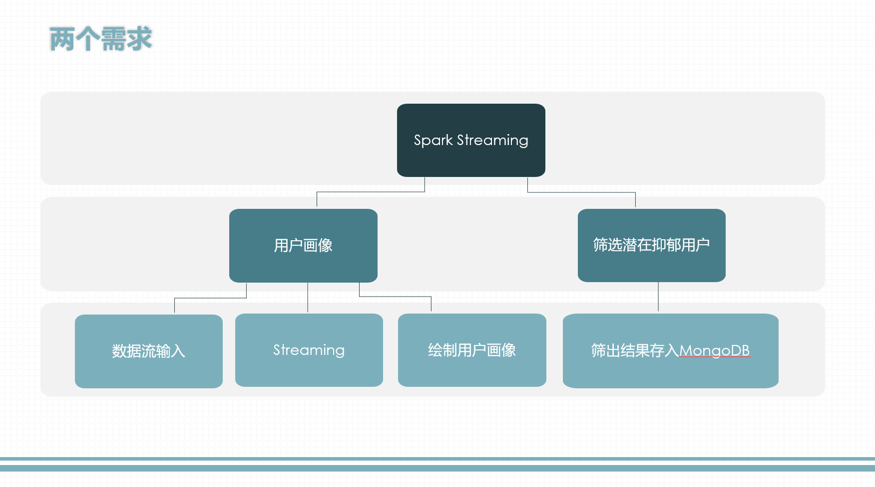
2017作业展示——Streaming

Slide 12
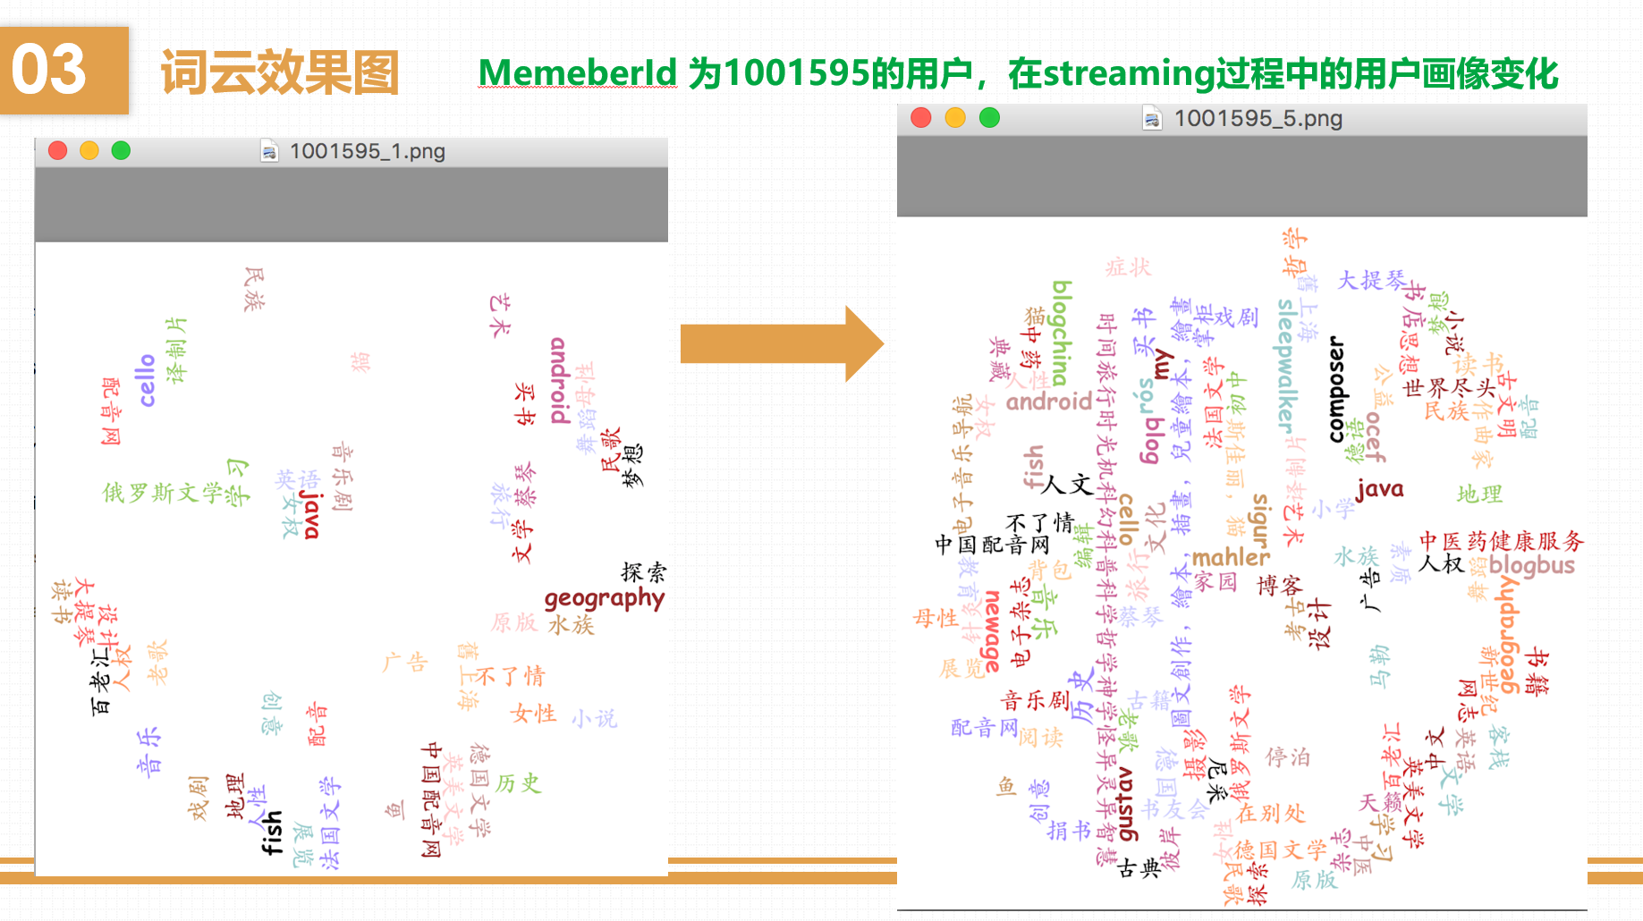
2017作业展示——Streaming

Slide 13
2017-Spark实践作业2
GraphX
第一阶段
构造图
展示图
第二阶段
基于图的操作方法作计算
例如：好友推荐、股票推荐、对给定的句子分词
发挥想象力，寻找有趣的、有意义的、有价值的图计算应用
选题范围
如作业1

Slide 14
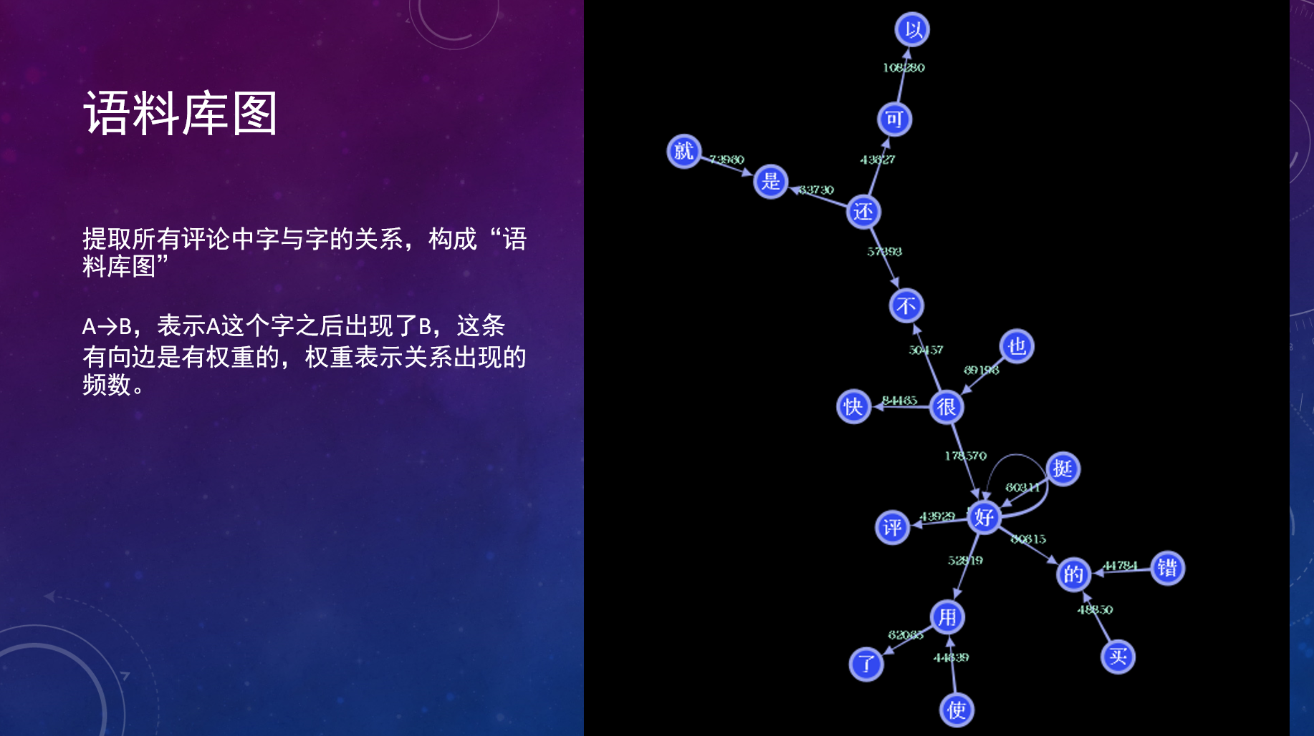
2017作业展示——Graph X

Slide 15
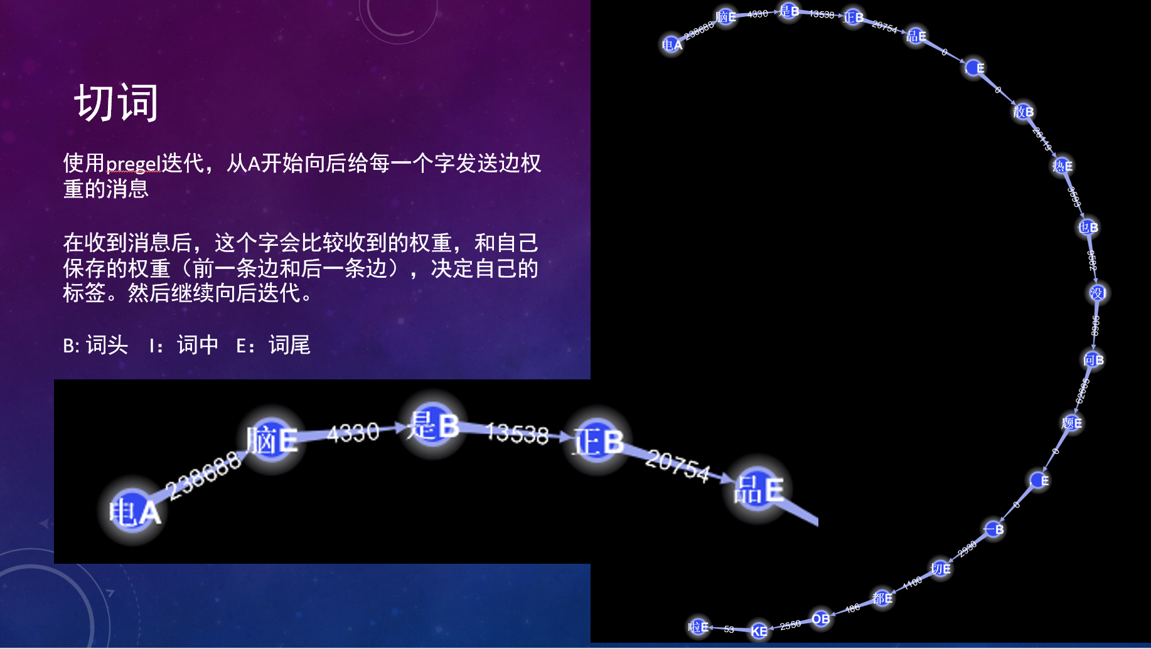
2017作业展示——Graph X

Slide 16
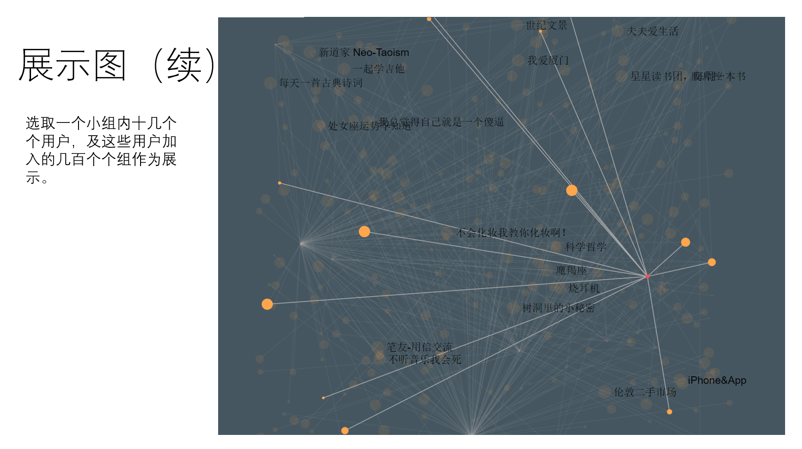
2017作业展示——Graph X

Slide 17
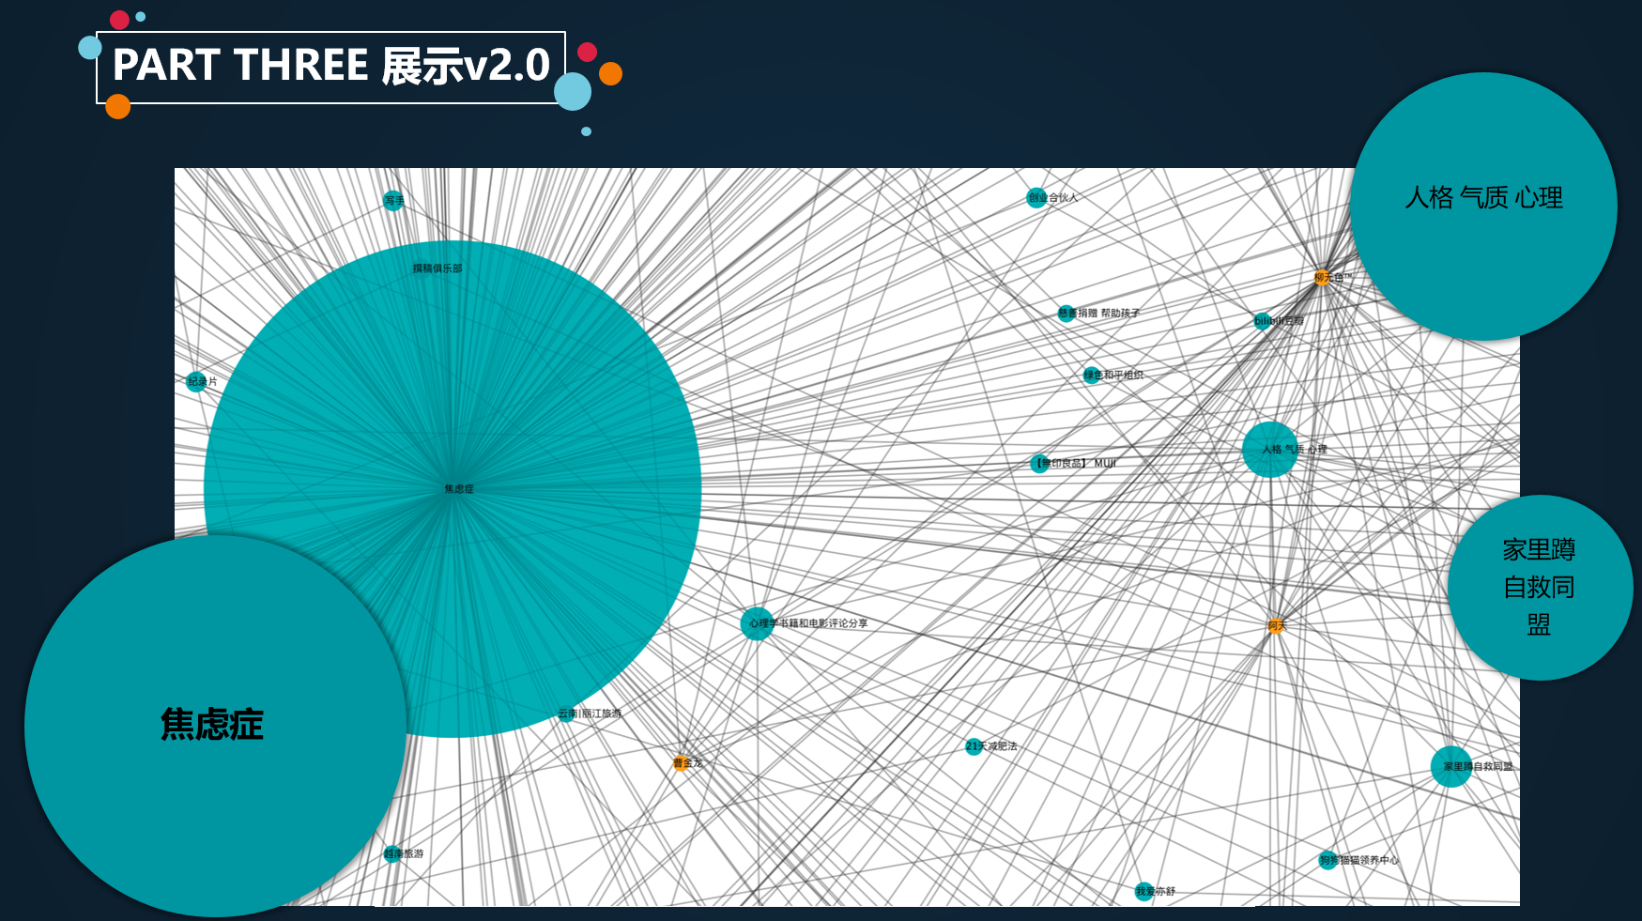
2017作业展示——Graph X

Slide 18
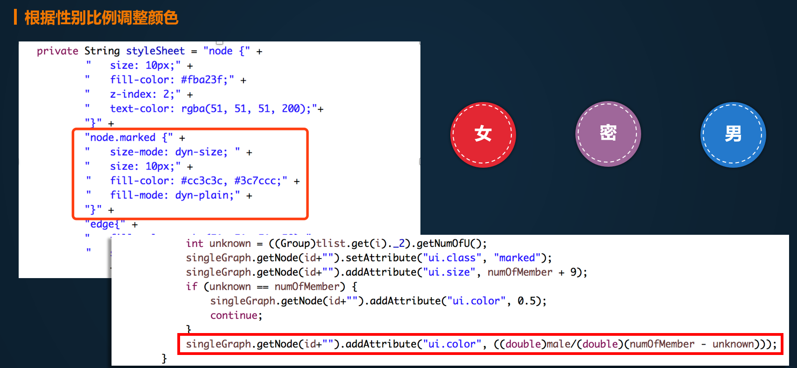
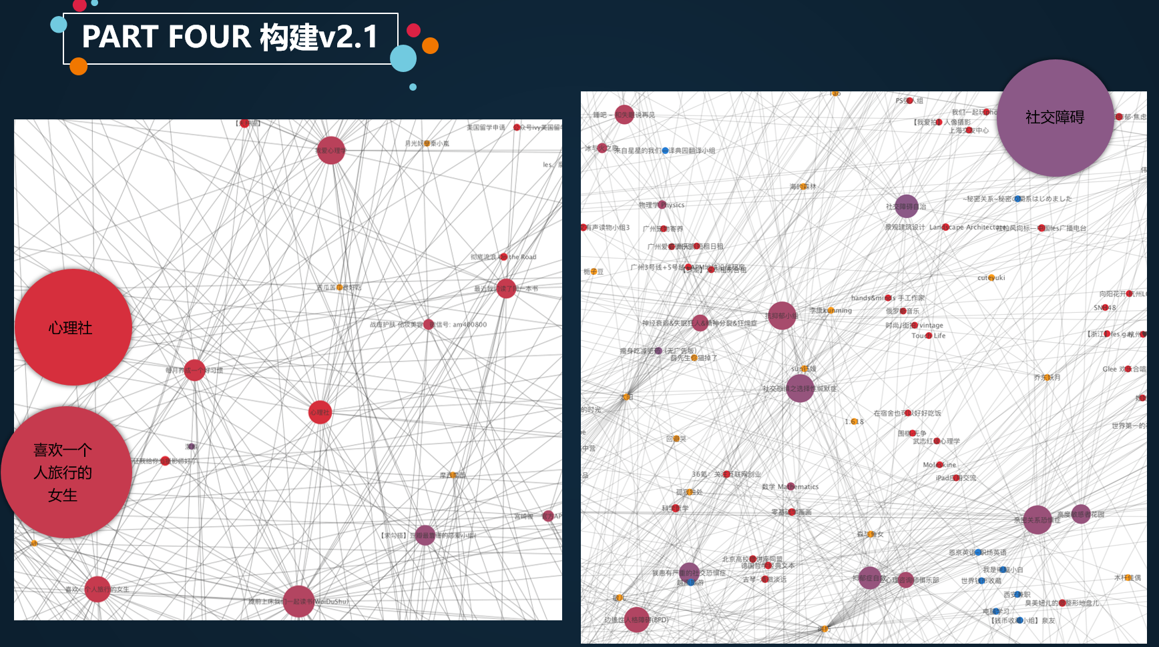
2017作业展示——Graph X

Slide 19
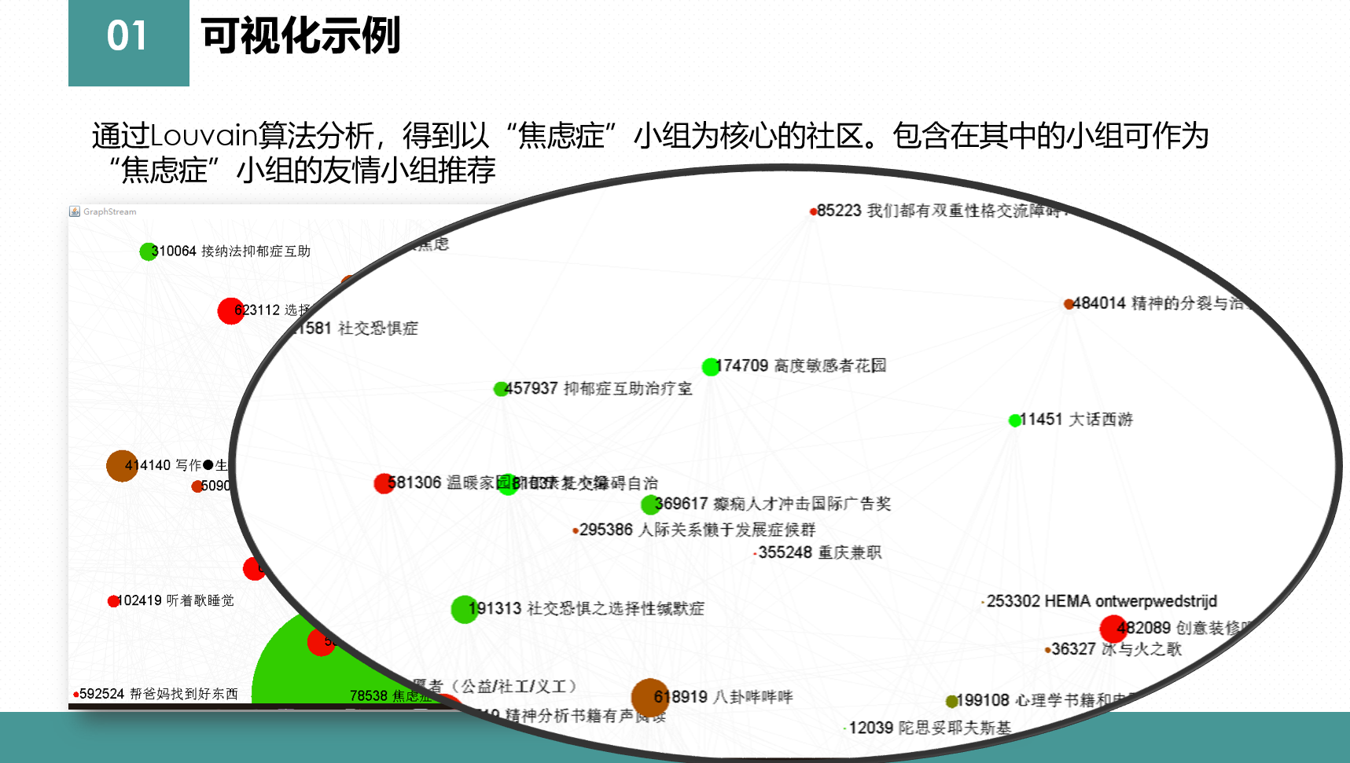
2017作业展示——Graph X

Slide 20
2017-Spark作业3
MLlib
分类
利用抓取的数据构建一个可以使用分类方法解决的需求
整理训练集、测试集
使用MLlib工具训练分类器
展示效果
聚类
同样，提出一个聚类能够解决的需求
整理数据
执行聚类算法
展示结果

Slide 21
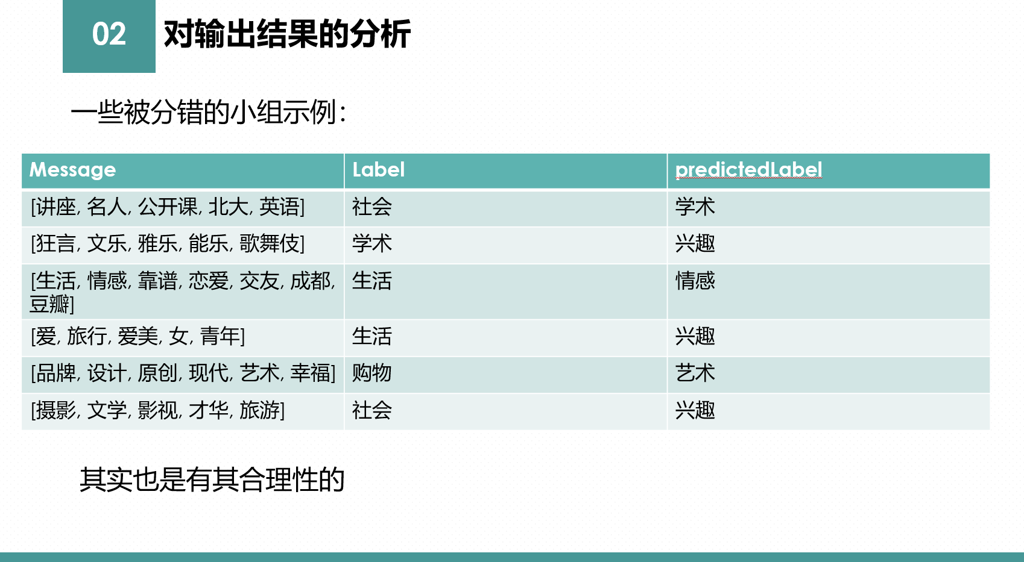
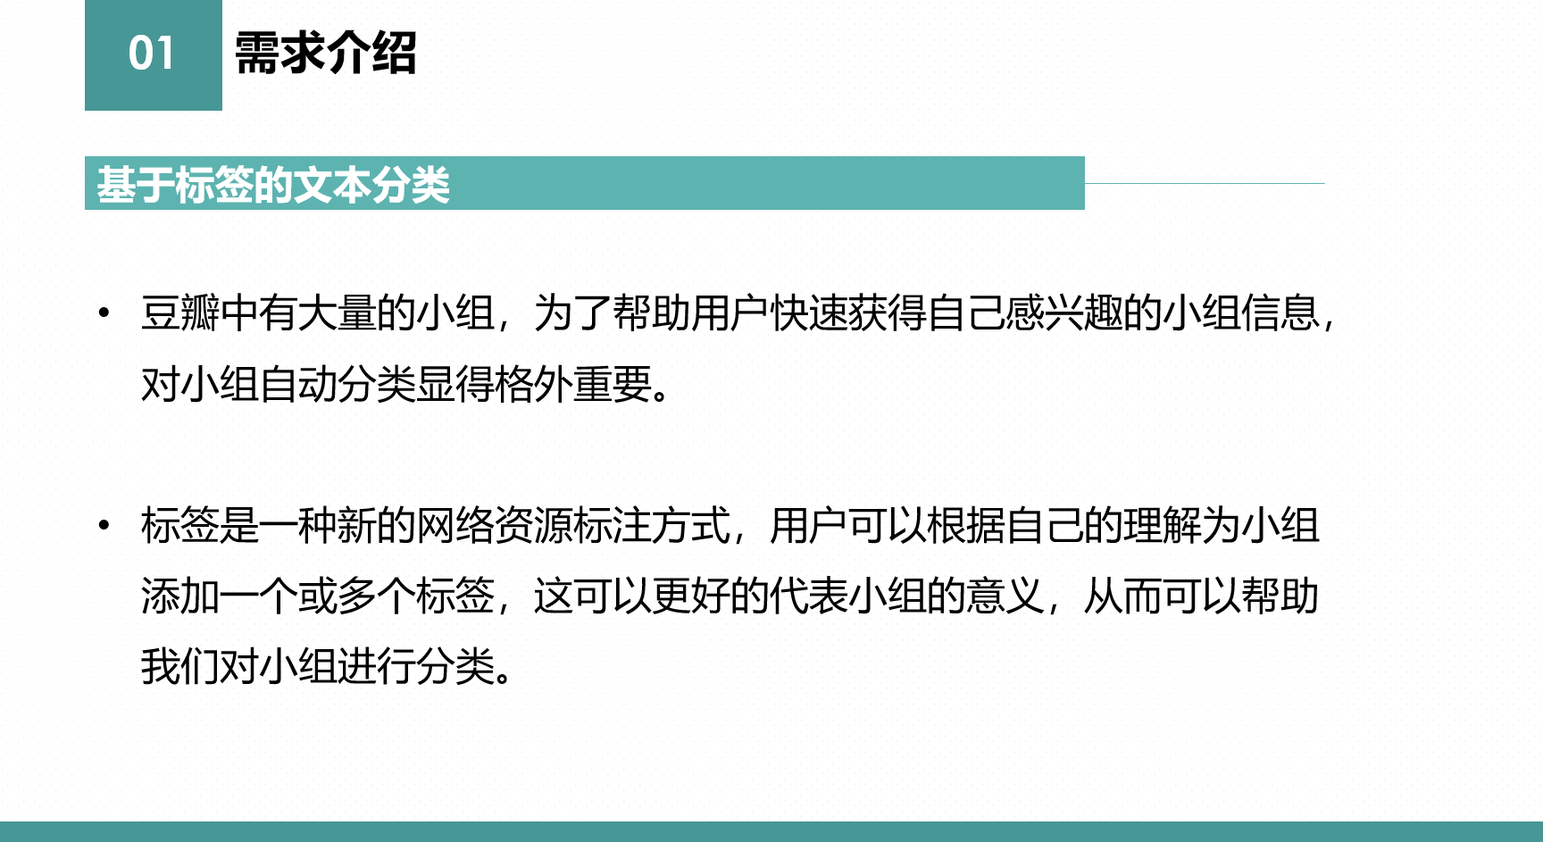
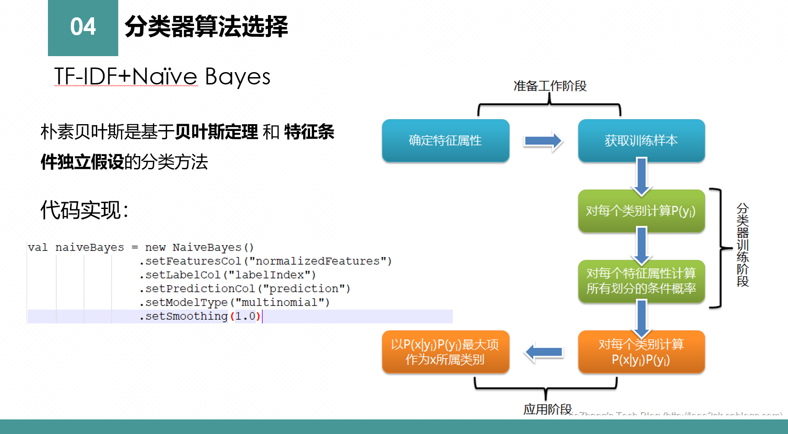
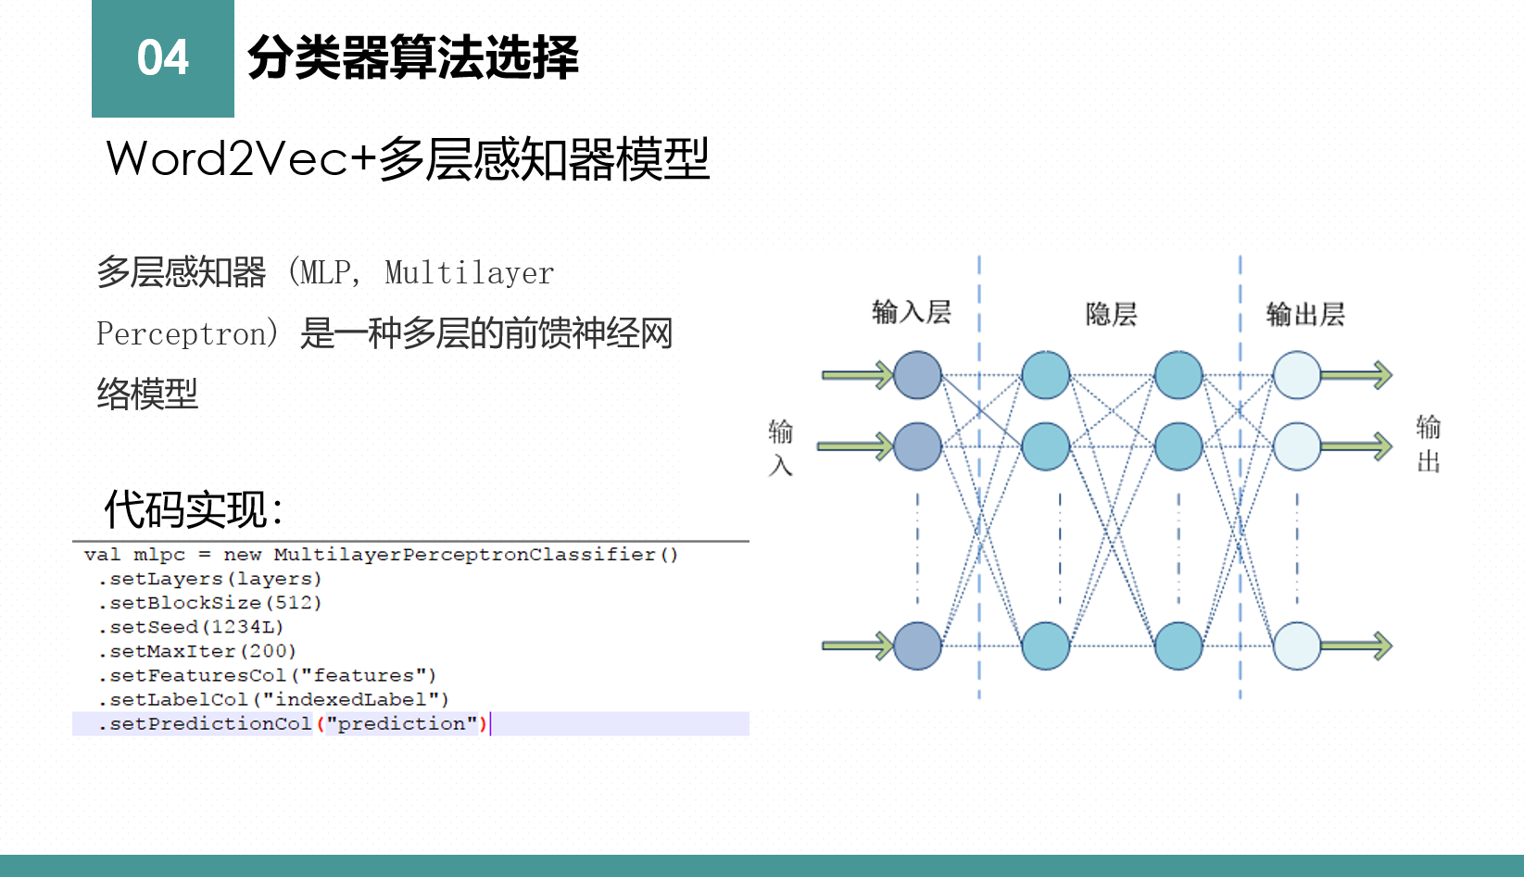
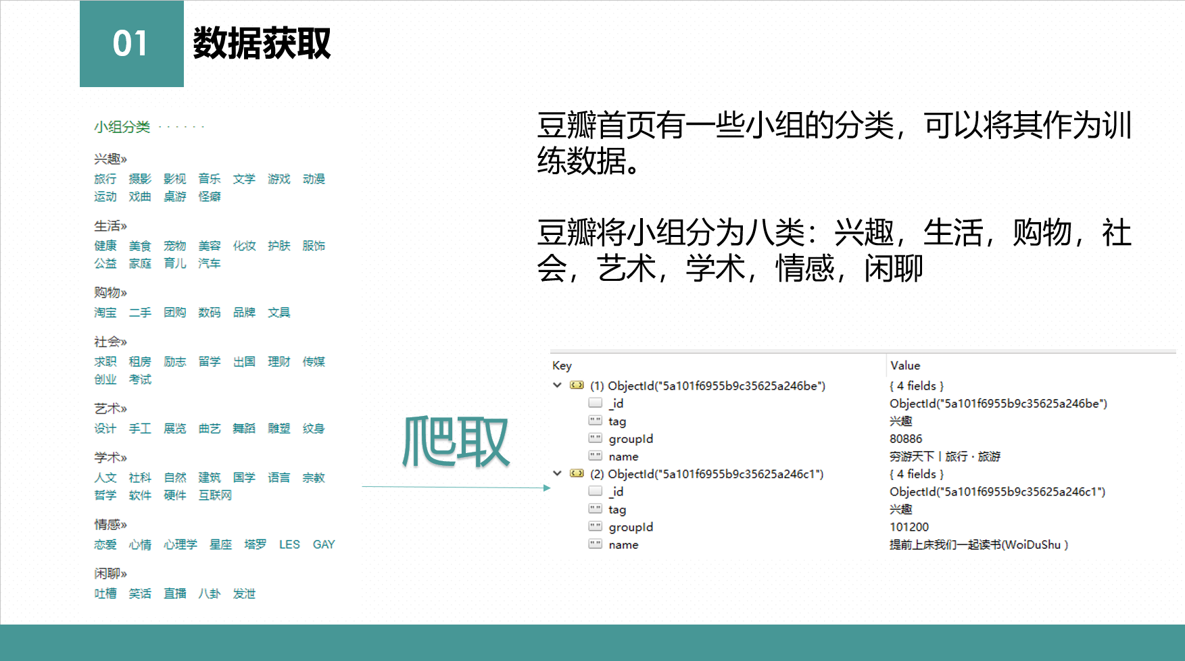
2017作业展示——MLlib

Slide 22
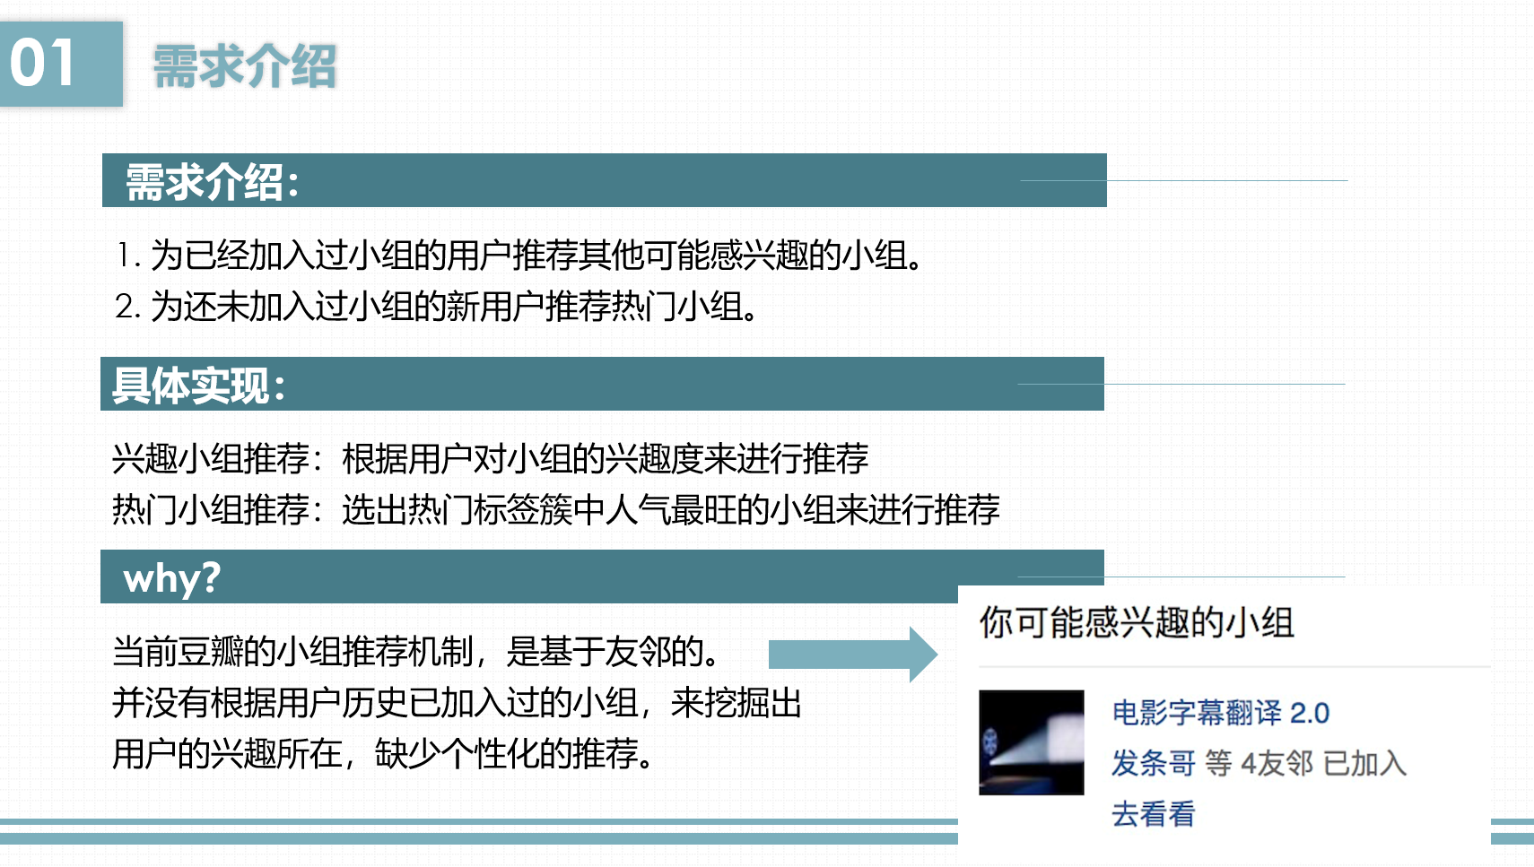
2017作业展示——Mllib(完整报告示例)

Slide 23
2017-作业完成情况
分组完成
6人一组，每次作业组内分工，自定义得分分配
每个题目限定3-4组选择
在选题范围内自定义需求
提交需求描述
提交数据收集与准备过程，并展示数据
实现需求
课堂汇报
先提交PPT、代码、结果展示；课堂随机生成报告小组列表
结果
总人数220；158+选课，134个参与，3个缺考，10个挂科；2个90分
121个通过：大腿+抱大腿参与+抱大腿不参与 ➔ 都是大腿都参与

Slide 24
2018作业介绍
独立完成小作业
2017经验
打好基础
增加作业次数
基础与应用思想结合
小作业：基本思想的理解和程序的编写
实践作业：激发大家对数据和实际应用的敏感度
作业自动检查（限定作业编程语言为Python，GraphX用JAVA）
小作业完全自动检查
实践作业代码自动分析
更科学的评分机制
不设定选题
充分发挥大家的想象力和动手能力

Slide 25
2018作业介绍——小作业
共四个小作业
Python热身小作业（5分）
读取给定文件中的键值对并按照值取Top K
Spark热身小作业（5分）
用Spark的MapReduce实现值的Top K
Spark Streaming小作业（10分）
从给定的MongoDB数据库中读取文本；按照给定的时间间隔模拟流数据写入固定文件夹；使用Spark Streaming API统计随时间变化某个字或词语出现频次的变化。
Spark GraphX小作业（10分）
从给定的MongoDB地址中读取顶点和边信息，构建图对象；计算指定两个顶点之间的边的距离等。
检查点
按时提交+通过查重+语法正确+得到正确结果：满分
其他情况：0分

Slide 26
2018作业介绍——实践作业
选定应用场景和需求
Streaming（10分）
模拟流数据+实践Streaming
展示与汇报
Graph X（10分）
整理图数据，导入文件或者MongoDB+实践图计算
展示与汇报
MLlib（10分）
组织数据+实践聚类、分类
展示与汇报
检查点
汇报+按时提交+（代码通过查重+语法正确+特定功能代码）：满分
汇报+按时提交+其他：相应分数
其他：0分
强调数据的多源化！！

Slide 27
作业检查说明
各种特殊情况
可以有
欢迎指正和建议
底线
按时提交
通过查重
课堂汇报

